Slide 1
从零构建大模型学习汇报
万展翼 2025-08-14
luricardo.eriyi@gmail.com
Hefei University of Technology

Slide 2
Outline
1
什么是大模型
2
Transformer架构
3
处理文本数据-Tokenizer

Slide 3
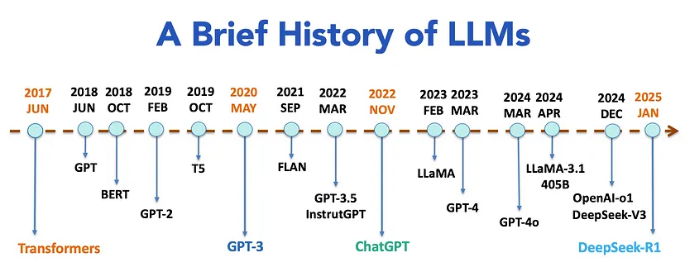
什么是大模型
NLP 是 ⼀种让计算机理解、解释和⽣成⼈类语⾔的技术
NLP下游任务：包括但不限于中⽂分词、⼦词切分、词性标注、⽂本分类、实体识别、关系抽取、⽂本摘要、机器翻译以及⾃动问答系统的开发。
随着 Transformer 架构的横空出世，NLP 领域逐步进⼊预训练-微调范式；
预训练 就是指预先训练的一个模型或者指预先训练模型的过程；微调 就是指将预训练过的模型作用于自己的数据集，并使参数适应自己数据集的过程。

Slide 4
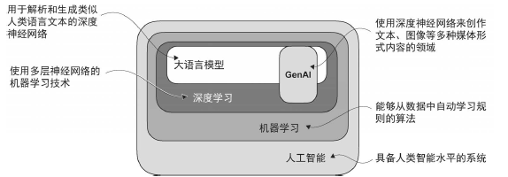
什么是大模型
大模型的定义：⼤语⾔模型，是⼀种相较传统语⾔模型参数量更多、在更⼤规模语料上进⾏预训练的语⾔模型
大模型（Large Language Model, LLM） 是指参数规模达到数亿甚至数千亿的深度学习模型。其核心特点是：
参数规模庞大：例如GPT-3参数达1750亿，通过海量数据训练捕捉复杂的语言规律。
数据需求量大：训练数据通常涵盖互联网文本、书籍、代码等多源信息，规模可达TB级。
任务泛化能力强：通过预训练学习通用知识，可适配翻译、问答、创作等多样化任务。
如何训练大模型呢？
预训练（Pretraining）→指令微调（Instruction Tuning） →对齐微调（Alignment Tuning）
⼤语⾔模型（Large Language Model，LLM）开始接替传统的预训练语⾔模型（Pre-trained Language Model，PLM） 成为 NLP 的主流⽅向
Notes:
对齐微调（Alignment Tuning） 通过人类反馈强化学习（RLHF）或直接偏好优化（DPO），让模型输出更符合人类价值观。例如，优先选择“帮助用户”而非“误导用户”的回答。

Slide 5
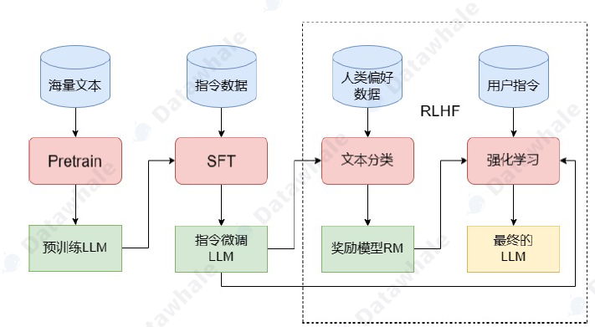
什么是大模型
预训练（Pretraining）→指令微调（Instruction Tuning） →对齐微调（Alignment Tuning）
大模型训练的三个过程
预训练 模型通过无监督学习从海量文本中学习语言模式。例如，给定句子“天空是__”，模型预测下一个词为“蓝色”的概率。
指令微调
引入有监督数据，教会模型理解人类指令。例如，将“翻译成英文：你好”与“Hello”配对训练，使模型适配具体任务。
对齐微调
通过人类反馈强化学习（RLHF）或直接偏好优化（DPO），让模型输出更符合人类价值观。例如，优先选择“帮助用户”而非“误导用户”的回答。

Slide 6
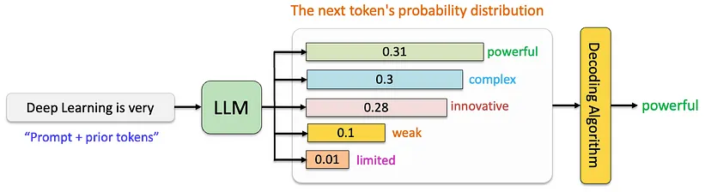
什么是大模型
预训练过程：
大多数大语言模型以自回归方式运行，这意味着它们根据前面的词元（或子词）序列来预测下一个词元的概率分布。
在文本生成过程中，大语言模型通过解码算法确定下一个输出词元。这个过程可以采用不同的策略：可以选择概率最高的词元（即贪心策略），也可以从预测的概率分布中随机采样一个词元。

Slide 7
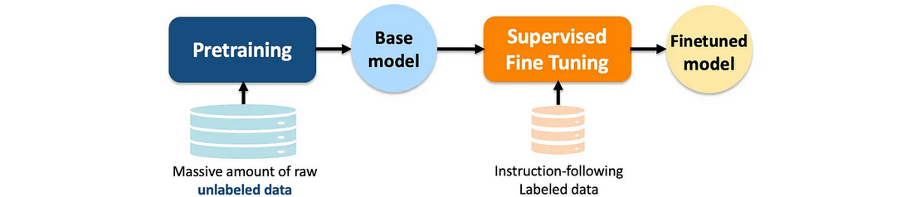
什么是大模型
指令微调过程：
在预训练结束之后获得基础模型，之后使用SFT类似于指令微调，在高质量的输入-输出对上训练模型，以教会它如何遵循指令并生成期望的输出。
SFT存在局限性：
可扩展性：收集人类示例既费力又耗时，特别是对于复杂或小众的任务。
性能：简单地模仿人类行为并不能保证模型会超越人类表现或者在未见过的任务上具有良好的泛化能力。

Slide 8
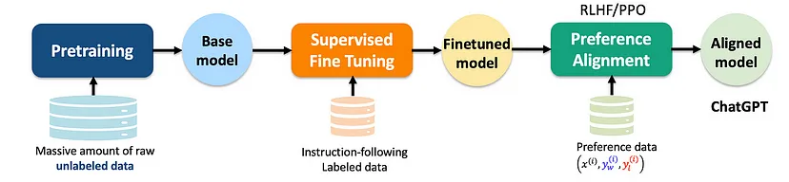
什么是大模型
强化学习过程：
收集符合人类价值偏好的数据集，对LLM进行微调，使其回答向人类价值观对齐。
强化学习算法：基于人类反馈的强化学习（RLHF）、近端策略优化（PPO）、直接偏好优化（DPO）
在后续课程中继续学习

Slide 9
Outline
1
什么是大模型
2
Transformer架构
3
处理文本数据-Tokenizer

Slide 10
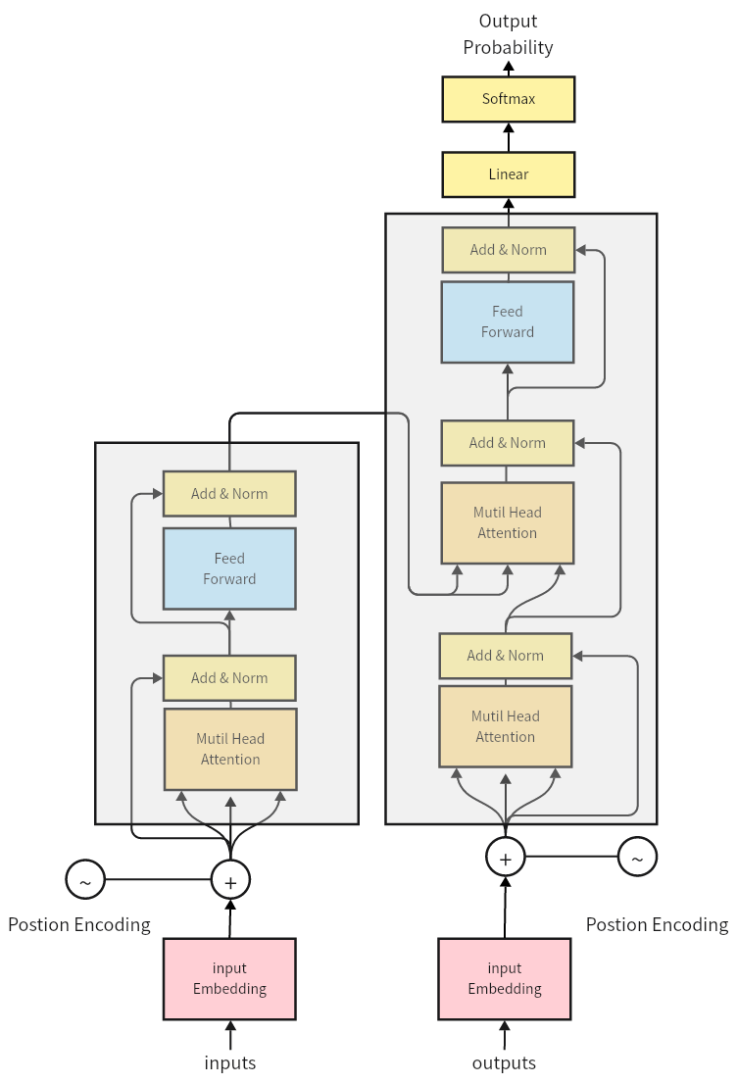

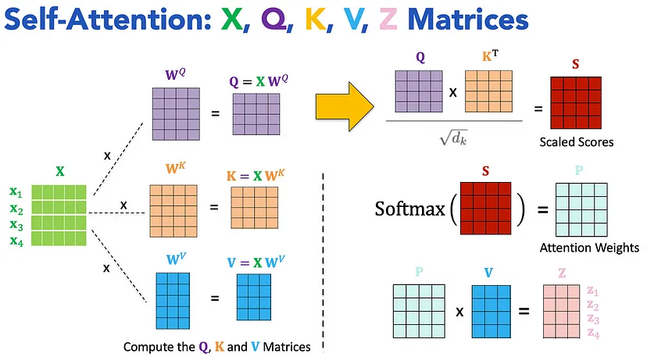
Transformer架构
Transformer架构的介绍
自注意力机制：与按顺序处理词元且难以处理长距离依赖的RNN不同，Transformer使用自注意力机制来衡量每个词元相对于其他词元的重要性。这使得模型能够动态地关注输入的相关部分。数学公式如下：
Q、K、V分别是查询、键和值矩阵

Slide 11
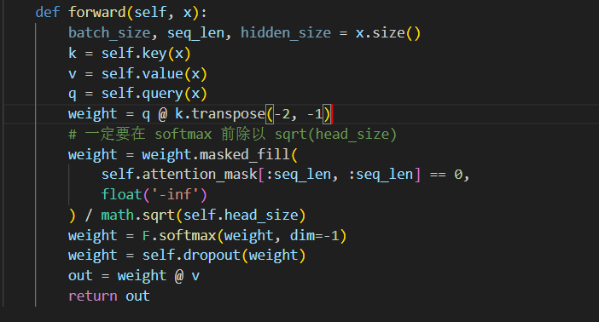
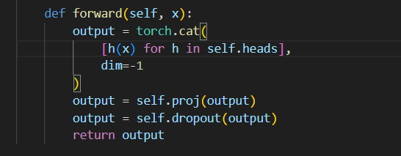
Transformer架构
右上图为self-attention的前向过程，右下图为多头注意力的前向过程

Slide 12
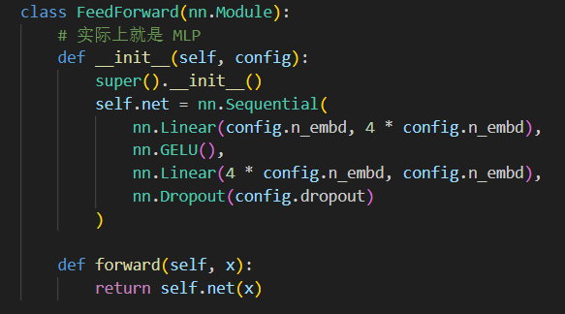



Transformer架构
前馈网络和层归一化：每个Transformer层都包括应用于每个词元的前馈网络，以及层归一化和残差连接。这些操作稳定了训练过程，并支持更深层次的架构。
位置编码：由于Transformer本身并不对词元顺序进行编码，因此添加了位置编码（位置和频率的正弦函数）来表示单词顺序，在不牺牲并行化的情况下保留了顺序信息。
除了层归一化，目前用的较多的是RMSNorm即均方根归一化
相比较主要是计算过程中后者仅计算平方均值

Slide 13
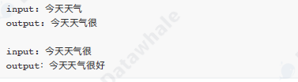
Transformer架构
基于transformer架构衍生出很多预训练模型：
Encoder-only PLM
Bert：BERT 更⼤的创新点在于其提出的两个新的预训练任务上---MLM（Masked Language Modeling ） 和NSP（Next Sentence Prediction，下⼀句预测）；以及Bert变体
Encoder-Decoder PLM
T5：是由 Google 提出的⼀种预训练语⾔模型，通过将所有 NLP 任务统⼀表示为⽂本到⽂本的转换问题，⼤⼤简化了模型设计和任务处理。
Decoder-Only PLM
GPT：是由 OpenAI 团队于 2018年发布的预训练语⾔模型，GPT提出了通⽤预训练的概念，也就是在海量⽆监督语料上预训练，进⽽在每个特定任务上进⾏微调，从⽽实现这些任务的巨⼤收益。
主要预训练任务——因果语⾔模型，Casual Language Model，简称 CLM。基于⼀个⾃然语⾔序列的前⾯所有 token 来预测下⼀个 token，通过不断重复该过程来实现⽬标⽂本序列的⽣成

Slide 14
Outline
1
什么是大模型
2
Transformer架构
3
处理文本数据-Tokenizer

Slide 15
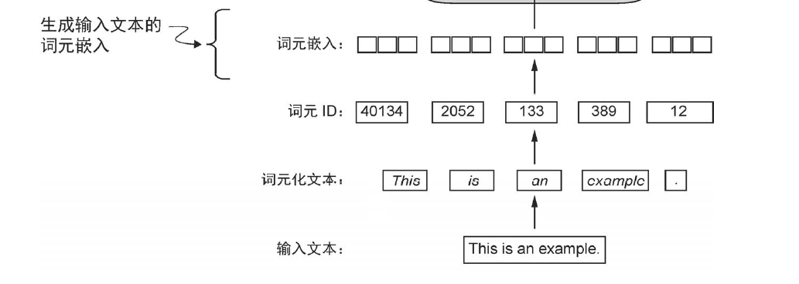
Tokenizer
Embedding的过程：
对输入的文本进行分词，获得词元化文本
基于vocabulary实现文本词元→词元ID映射
对词元进行embedding操作
嵌入embedding的本质是将离散对象（如单词、图像甚至整个文档）映射到连续向量空间中的点，其主要目的是将非数值的数据转换为神经网络可以处理的格式。
输入Shape变化：[batch_size,max_seq_len]→ [batch_size,max_seq_len,Dim]

Slide 16
Tokenizer
Tokenization按切分的粒度分成了三大类，一是按词粒度来分，二是按字符粒度来分，三是按subword(子词粒度来分)。
Tokenizer
词粒度
字粒度
字词粒度
BPE
WordPiece
实现：前（后）向最大匹配算法、基于N-Gram LM的统计词频分词法
WordPiece是Bert的方法，在这里我们主要介绍BPE（ Byte Pair Encoding ）

Slide 17
Tokenizer
两种分词的局限性：
词粒度：
词粒度的方法，需要构造的词典太过庞大，严重影响计算效率和消耗内存。
人类语言是不断发展的，词汇也在发展中不断增加。
一个单词因为不同的形态会产生不同的词，如由“look”衍 生出的“looks”, “looking”, 但是意义相近，对他们都进行训练是不必要的。
字粒度：词表大大减小，26个英文字母基本能覆盖出几乎所有词，5000多个中文基本也能组合出覆盖的词汇。
单个字母或者单个汉字并没有包含太多的语义信息，这对模型来说是灾难性的。
而且把单词切分的太细，会使得输入太过长增加输入计算压力，减小词表的代价就是输入长度大大增加，从而输入计算变得更耗时。
"This is a tokenizer example? Yes, it is."
['This', 'is', 'a', 'tokenizer', 'example', '?', 'Yes', ',', 'it', 'is', '.']
我喜欢吃苹果。 →['我', '喜欢', '吃', '苹果', '。']
我喜欢吃苹果。 →[‘我’, ‘喜’,‘欢’, ‘吃’, ‘苹’,‘果', '。']
Hello, ['H', 'e', 'l', 'l', 'o', ',’]

Slide 18
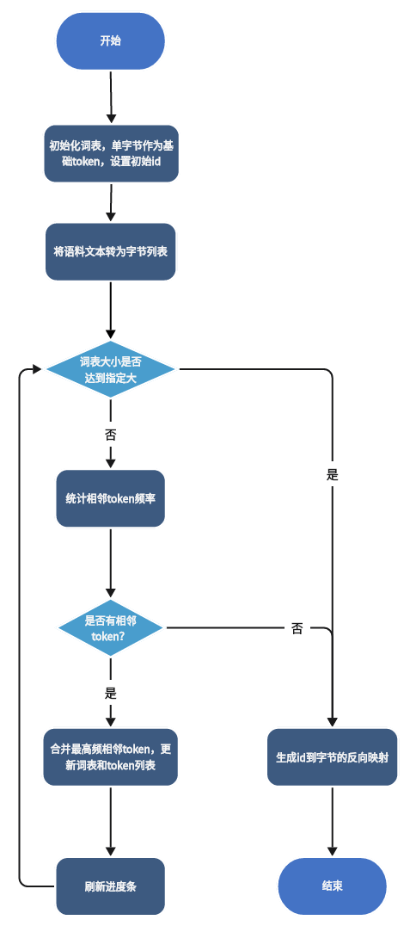
Tokenizer
BPETokenizer：
整体的流程图如下所示：
初始化单字节词元表
输入语料库并转化为单字节列表
统计相邻的token以及其频率，选取最高频率的token为new_token
合并单字节表中的所有出现的new_token
直至词表到了初始化长度
[b'\xe4', b'\xbd', b'\xa0', b'\xe5', b'\xa5', b'\xbd', b',', b'\xe4', b'\xbd', b'\xa0', b'\xe5', b'\xa5', b'\xbd', b'\xe4', b'\xb8', b'\xad', b'\xe5', b'\x9b', b'\xbd']
[b'\xe4\xbd', b'\xa0', b'\xe5', b'\xa5', b'\xbd', b',', b'\xe4\xbd', b'\xa0', b'\xe5', b'\xa5', b'\xbd', b'\xe4', b'\xb8', b'\xad', b'\xe5', b'\x9b', b'\xbd']

Slide 19
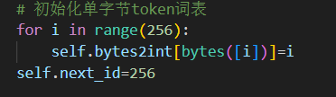
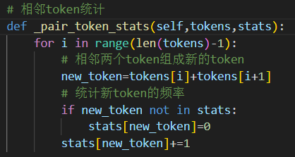
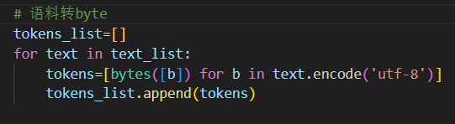
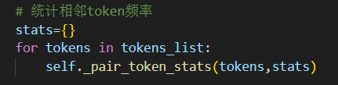
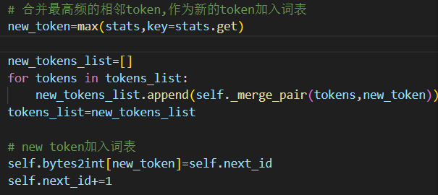
Tokenizer

Slide 20
汇报-万展翼
上周计划
学习从零构建大模型以及CS336课程
学习happy-llm
本周工作进度
学习：
学习从零构建大模型前两章关于大模型基础知识以及理解并简单复现tokenizer到嵌入的过程
学习对应的CS336课程前两节课程，尝试复现简单的transformer架构模型以及课程所提到的BPETokenizer实现
其他
制作学习汇报ppt
下周计划
完成代码复现，对整个搭建过程的有更深的学习
继续学习对应的章节以及对应的课程

Slide 21
工作汇报-赵麟敖
本周工作
看了cs336第一章和一部分第二章的视频，作相关笔记
初步完成了Assignment1中词元划分的代码
简单看了一下知识图谱相关的内容
下周计划
学习第二章内容，结束词元划分的全部代码
把Assignment1的任务完成
调研基于知识图谱的推理能不能做缩短长度的工作

Slide 22
第一周LLM学习进度-张钰轩
上周计划
根据进度安排，完成第一周的学习内容。
制作流程图、思维导图等可视化材料（Illustrator）
本周工作
读书进度：完成前两章的学习和代码
分工进展：完成前两章的思维导图和 BPE Tokenizer的流程图
课程进度：听完前两节课
1）Overview, tokenization
2）PyTorch, resource accounting
作业进度：完成第一次作业中前两章的部分
下周计划
根据进度安排，完成第二周的学习内容。
制作汇报PPT进行汇报（Presenter）

Slide 23
小组会汇报
进度汇报
上周计划：
学习happy_llm
学习斯坦福CS336视频课Lec 1-3 书 ch 1-2
进展：
学习happy_llm
主要学习了3-4章的内容，因为对模型优化相关的技术不太熟悉，目前找了论文在读
分布式对齐搜索DAS（Finding Alignments Between Interpretable Causal Variables and Distributed Neural Representations）
ReFT(ReFT: Representation Finetuningfor Language Models正在读)
完成斯坦福CS336视频课Lec1-3 书 ch 1-2的学习
完成笔记整理
下周计划：
继续学习happy_llm
继续学习CS336 Lec 4-5 书 ch 2-3
进行实验任务

Slide 24

Thanks

